Slide 1
Розмовно-побутовий стиль

Slide 2

Літературне мовлення в цьому стилі наймасовіше, найчастотніше, воно реалізується всіма верствами на­селення. Розмовно-побутове мовлення у своєму типово­му вияві представлене своєрідними для цього стилю мовними особливостями — фонетико-інтонаційними, лексичними, фразеологічними, морфологічними й син­таксичними.

Slide 3

Цей стиль має усну (переважно) й писемну форми вияву, його характеризує широка варіативність (варіантність) висловлювання, що дає змогу мовцеві сказати про те саме (чи майже про те саме) неоднаково. Різні варіантні форми, які збігаються чи близькі семан­тично, завжди більшою чи меншою мірою розрізняють­ся стилістично, функціонально. Наприклад, відповідь учнів на запитання вчителя Ти розв’язав задачу? за різ­них життєвих ситуацій може бути найрізноманітні­шою.

Slide 4
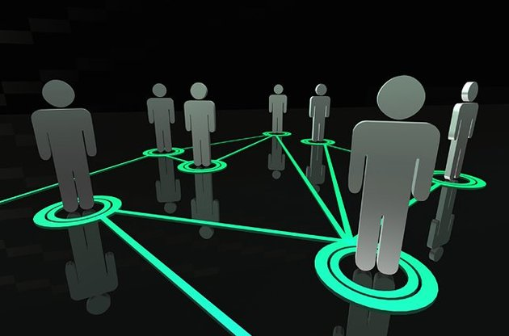
Тому немає усталених граней як у варіантах пев­ної думки, так і у формах її мовленнєвої реалізації. Крім стилістично звичайних відповідей на зразок Так, Ні трапляються й ін­ші, в найрізноманітніших синонімічних формах: еге, еге ж, атож, авжеж, а як же, та ні, ще б пак, та мабуть, та ще й як, та нібито; а та­кож: розв’язав, уже й забув, так вам і розв’язав, та розв’язав, та вже ж розв’язав, уже давно, а як її розв’язати, а як це зробити, так її і розв’яжеш, та де там розв’язав, спробуйте самі, хіба таку розв’яжеш, та академік, і той не розв’яже, мо­же й розв’яжу, а що тут розв’язувати, дрібнота, і хвилини досить, щоб розв’язати тощо.

Slide 5
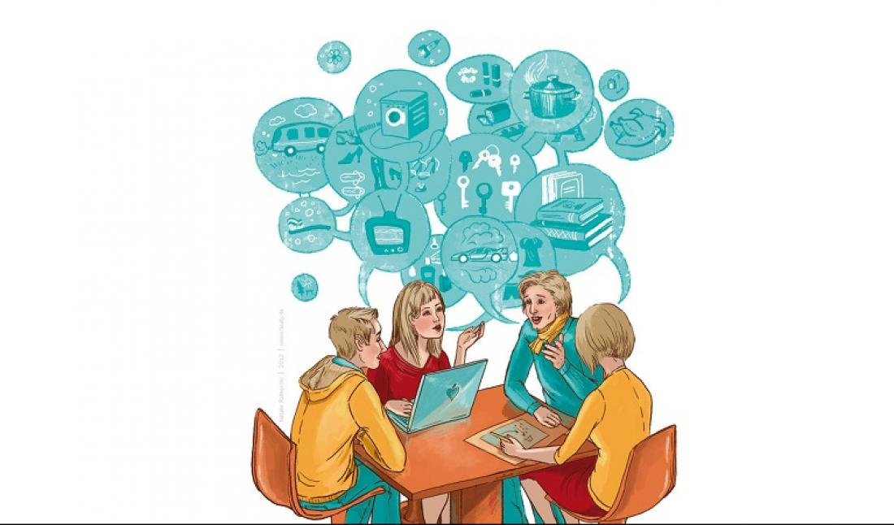

Це є свідчен­ням того, що побутове життєве розмаїття і ґрунтована на ньому мовленнєва стихія переважають над реаліями інших стилів, особливо офіційно-ділового, у якому до­мінують усталені форми вислову, мовні штампи, котрі набагато меншою мірою допускають варіантність — особливо в мовленнєвому оформленні офіційних доку­ментів: заяв, протоколів, посвідчень та ін.

Slide 6
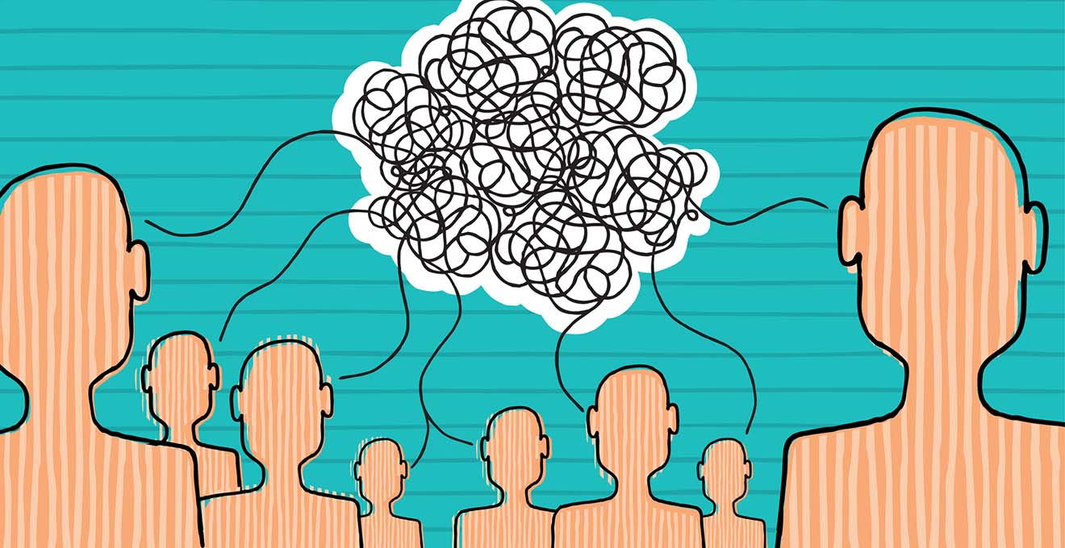
Мовлення в розмовно-побутовому стилі має бути лі­тературним, а кожен вислів — відповідати усталеним у мові нормам. Водночас розмовно-побутове мовлення, як і мовлення художнє, підвладне почуттєвому, емоційно­му станові людини, навіть його етичним нахилам, мір­куванням.

Slide 7


Розмовно-побутовий стиль мови й мовлення харак­теризують такі властиві йому ознаки:
якнайбільша конститутивність (лат. визначений), тобто залежність розмовно-побутового вислову (у формі речення, слова-речення) від конкрет­ної ситуації, контексту мовлення;
майже постійний і очевидний, достатньо усвідом­люваний мовцем і слухачем (адресантом і адресатом) вияв певної почуттєвості, емоційності співрозмовників;

Slide 8

інтонаційне оформлення висловлюваного в пара­метрах розмовно-побутового стилю, яке в поєднанні з кон- ститутивністю й емоційністю також видозмінює зміст висловлюваного; цей зміст набуває особливої важливос­ті тоді, коли обмін думками реалізується стисло, в реп­ліках, які становлять структурно неповні конструкції.

Slide 9


Найголовнішу вимогу до розмовно-побутового мов­лення (бути за всіх можливих ситуацій нормативним, літературним) іноді свідомо порушують з певною комуні­кативною метою, вдаючись до діалектизмів чи інших не літературних одиниць.
Розмовно-побутове мовлення — це найбільш невимушене, максимально вільне, літера­турне мовлення. Контроль за дотриманням мовних норм дає широкий простір для виявлення індивідуаль­ної мовленнєвої творчості.

Slide 10

Під час звичайних побутових розмов мовець якнайменше замислюється над тим, що і як сказати. Спілкуючись із близькими чи рідними, лю­дина звикає до певних мовленнєвих штампів, звичних мовних форм, які поповнюють звичайні для співрозмов­ників паралінгвальні (невласне мовні) засоби: адекват­но усвідомлювані мовцями жести, мімічні рухи, а та­кож інтонування висловлюваного.

Slide 11

Розмовно-побутовий стиль порівняно з усіма інши­ми стилями найдавніший. Він, на слушну думку сучасних українських лінгвістів Любові Мацько, Олесі Сидо­ренко та ін., «започаткувався з виникненням мови, і в ньому вона розвивалася на початкових своїх етапах. Перші норми літературної мови, що виникли на діалек­тній основі, формувалися саме в розмовному стилі».

Slide 12

Усномовні побутові діалоги найчастіше формуються з нерозгорнутих, навіть однослівних, реплік і набува­ють виразного емоційно-експресивного забарвлення. Ними мовці можуть виражати найменші відтінки мис­лення, переживання, почуття.

Slide 13


Лексичні, фразеологічні особливості. Широко використовується загальновживана, передусім побутова, лексика і фразеологізми (прислів’я, приказ­ки, «крилаті» слова і вислови), які відображають пов­сякденні потреби мовців. Це тисячі мовних одиниць, до яких, зокрема, належать:
слова, уживані здебільшого в прямому значенні: земля, вода, небо, день, ніч, вулиця, село, місто, правда, чорний, білий, працювати, спати, їсти, весело та ін.;
назви тих, з ким кожен з мовців постійно спілку­ється: мати, мама, батько, тато, брат, сестра, я, ти, він, ми, ви, службовець, влада, начальник, рядовий та ін.;

Slide 14


назви тих, з ким кожен з мовців постійно спілку­ється: мати, мама, батько, тато, брат, сестра, я, ти, він, ми, ви, службовець, влада, начальник, рядовий та ін.;
активно вживані фразеологізми: Як працювати­меш, так і матимеш; Чим далі в ліс, тим більш дров; Нема хліба — їж пироги; Ніщо так не об’єднує людей, як трамвай; байдики бити, молоти язиком, крокоди­лячі сльози.

Slide 15
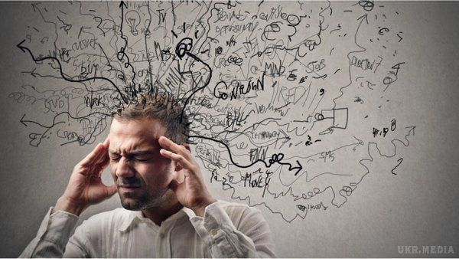

Граматичні, передусім синтаксичні, особливості. Активно вживаються:
речення різного типу, починаючи від однослівних і до найбільш розгорнутих складних конструкцій: Село; Гай; Вечірній день; День змінює ніч; Якщо громадяни наполегливо не працюватимуть, то заможно вони й не житимуть;
найрізноманітніші структури власне неповного речення, еліптичного, також і незакінченого, обірвано­го.

Slide 16


неускладнені прості речення, тобто речення, які, зокрема, не мають у своєму складі дієприкметникового, прикметникового чи дієприслівникового звороту;
найтиповіші вставні чи вставлені одиниці: ма­буть, на щастя, мені здається, я думаю та ін.

Slide 17

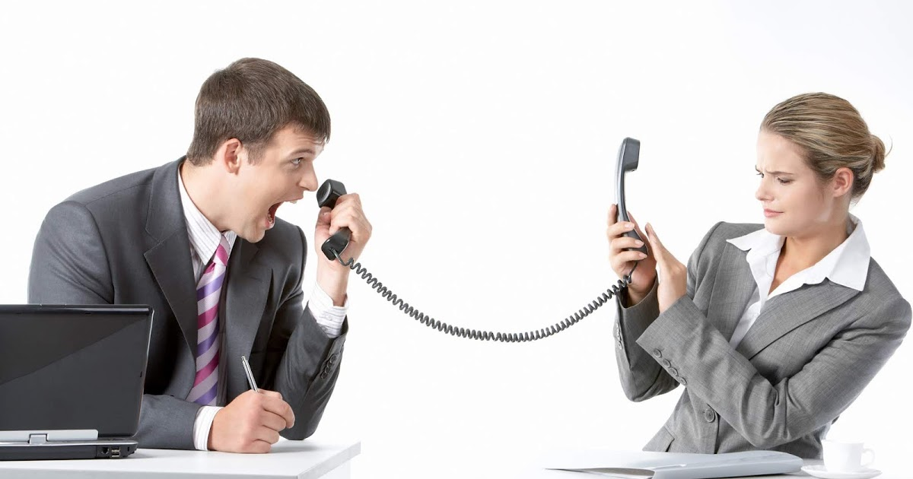
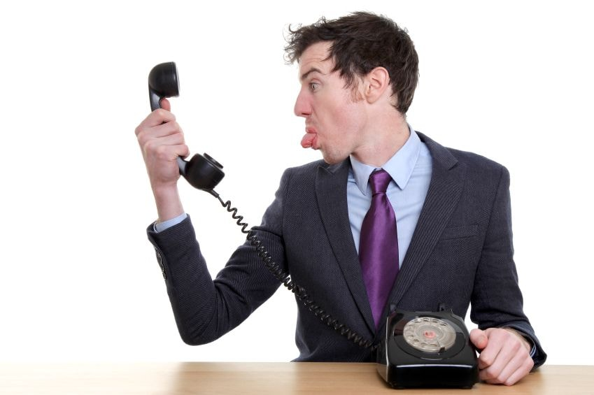
речення із звертанням: Мамо, прошу вас!;
слова-речення: Так!, Ні!, Невже?, Невже?, Хіба?, Геть! ‘, Алло!
вітальні й прощавальні слова і сполучення слів: Добридень!, Доброго ранку!, На добраніч!, Спокійної но­чі! та ін.

Slide 18

У розмовно-побутовому мовленні значна кількість лексем набуває виразного термінологічного значення, бо цього вимагає сучасний науково-технічний прогрес. З різних причин це характеризує й лексеми суто побуто­вого значення (хліб, рис, макарони, стіл, книжка, раке­та та ін.), які термінуються, бо традиційно-побутове й по-сучасному наукове мислення синтезується в єдиному комплексі, взаємно доповнюючи одне одне.

Slide 19
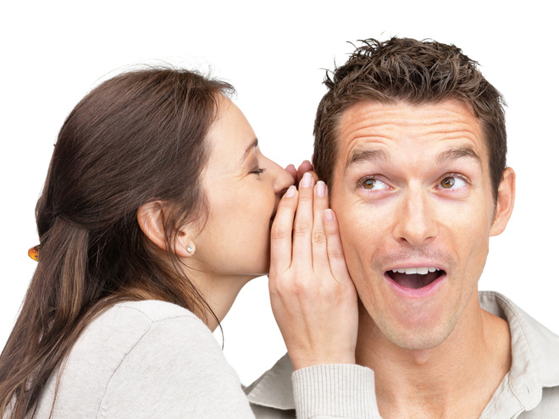
Розмовно-побутове мовлення комунікативно обслу­говує в межах усього етносу значно ширші сфери жит­тя, ніж це реалізується у формах будь-якого іншого сти­лю мови. Потреба в розмовно-побутовому мовленні що­денна, тому й форми його реалізації найбільш звичні. Вони засвоюються, реалізуються з найменшою витра­тою мовленнєвої і розумової енергії.

Slide 20

Думку про те, ніби розмовно-побутовий стиль вико­ристовують для спілкування, науковий і діловий — для повідомлення, художній і публіцистичний — для впли­ву на інших (слухачів, читачів), є підстави вважати не­прийнятною, бо ці три функції мова виконує в межах кожного стилю, але своєрідно, в неоднакових сферах і виявах життя, з виразно іншою метою.

Slide 21

Найбільше мовленнєвих помилок, недоладностей, стилістичних вад простежується саме в розмовно-побу­товому мовленні. З нього й починається формування культури різностильового мовлення.

Slide 22
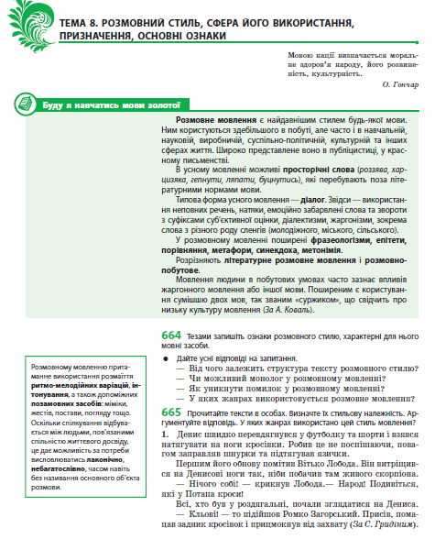
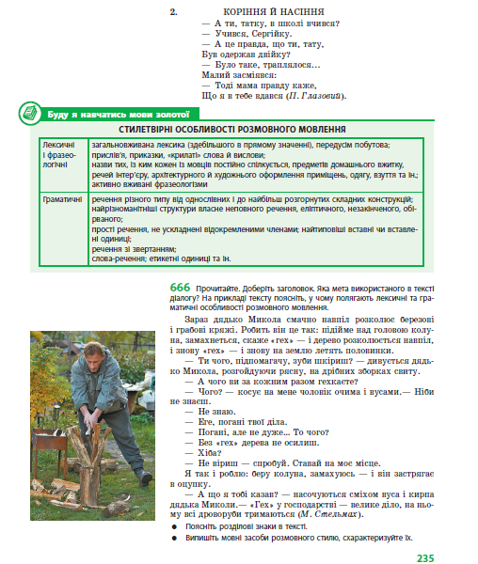

Slide 23
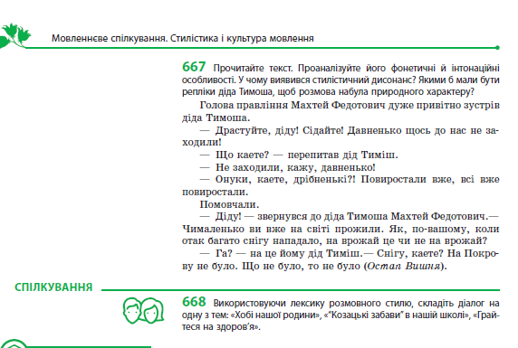
Письмово виконати вправи 664, 666, 667
ДЗ - вправа 668

